Slide 1

Causas de Morte Brasil - Grupo 03 - V6
Arquivo criado em: 03/02/2023 01:07:34

Slide 2
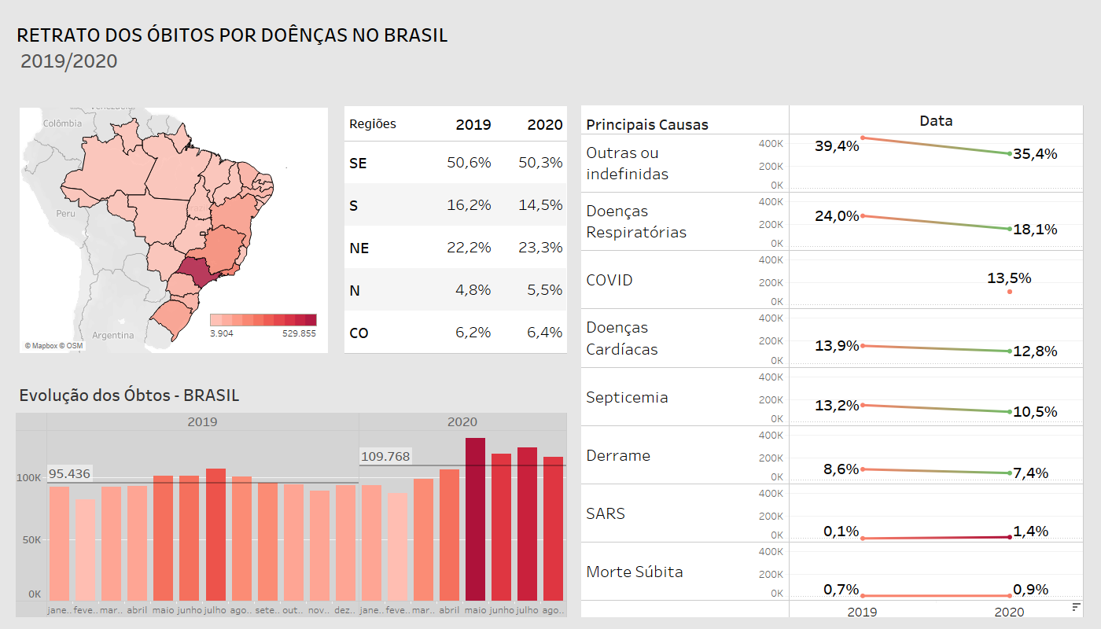
Texto
2019 AGO 2020

Slide 3
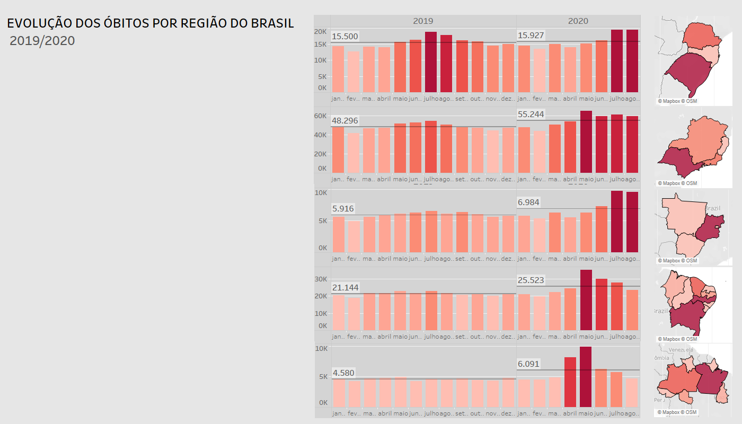
SUL
Texto 1
SUDESTE
CENTRO - OESTE
NORDESTE
NORTE

Slide 4
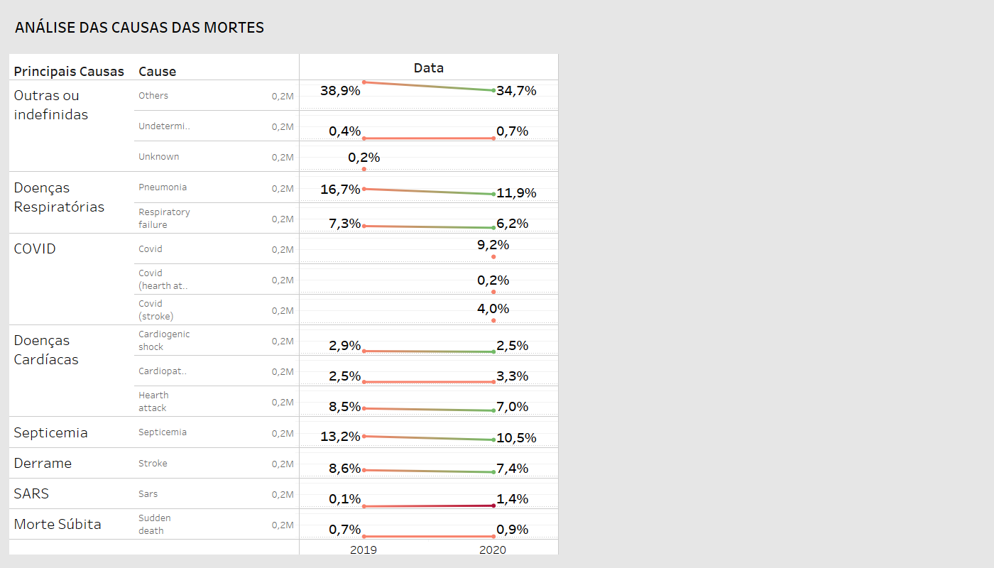
2019 AGO 2020
Texto 1

